Slide 1
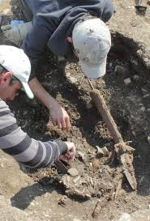

Prazgodovina
Prazgodovina je najstarejše obdobje zgodovine človeštva.
Razdeljena je na :
- kameno dobo,
dobe kovin (bakrena, bronasta, železna).
ARHEOLOGIJA je veda, ki proučuje življenje in kulturo ljudi v davnih
časih na osnovi izkopanin.
Izkopanine hranijo muzeji.

Slide 2
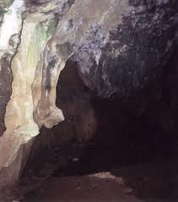
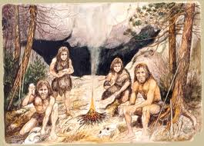
V kameni dobi so se ljudje preživljali z lovom in niso bili stalno naseljeni. Živeli so v jamah. Uporabljali so orodje in orožje iz kamna, lesa in živalskih kosti (npr. pestnjak, kopje, kamnite sekire, koščene konice). Lovili so mamute, bizone in jamske medvede.

Slide 3
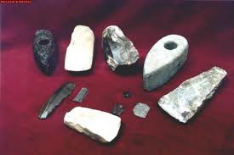
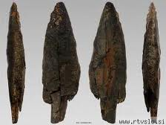
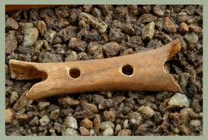
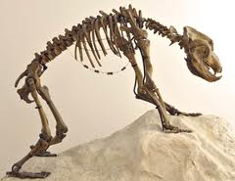
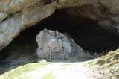
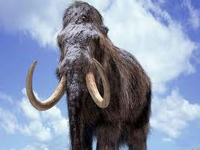
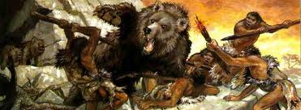

Slide 4
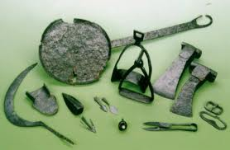
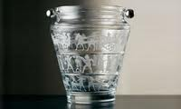
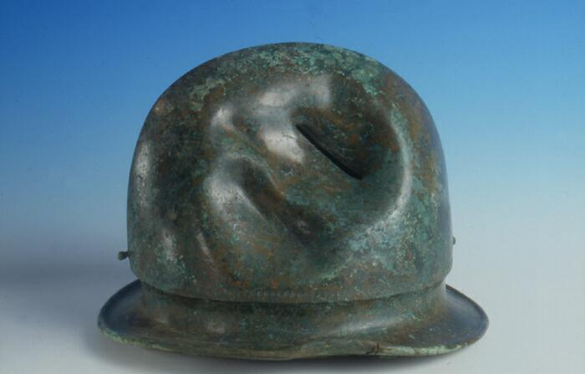
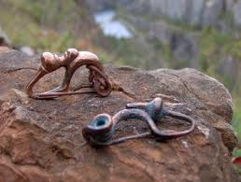
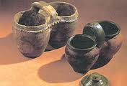
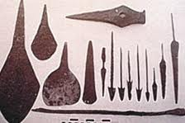
V kovinskih dobah so se ljudje že za stalno naselili. Ukvarjali so se z lovom, ribolovom in tudi že preprostim poljedelstvom. Udomačili so prve živali (pes). Izdelovali so preproste predmete: situle ali vedra, čelade, sulične osti, posode iz gline.

Slide 5
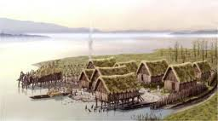
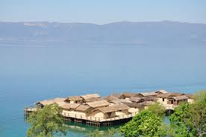
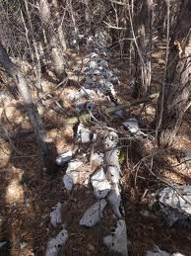
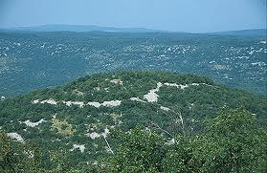
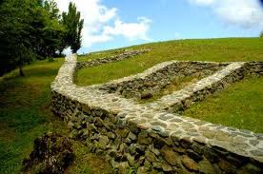
V bakreni dobi so pri nas živeli MOSTIŠČARJI,
v bronasti in železni dobi pa so živeli na GRADIŠČIH (naselbine na vzpetinah).

Slide 6
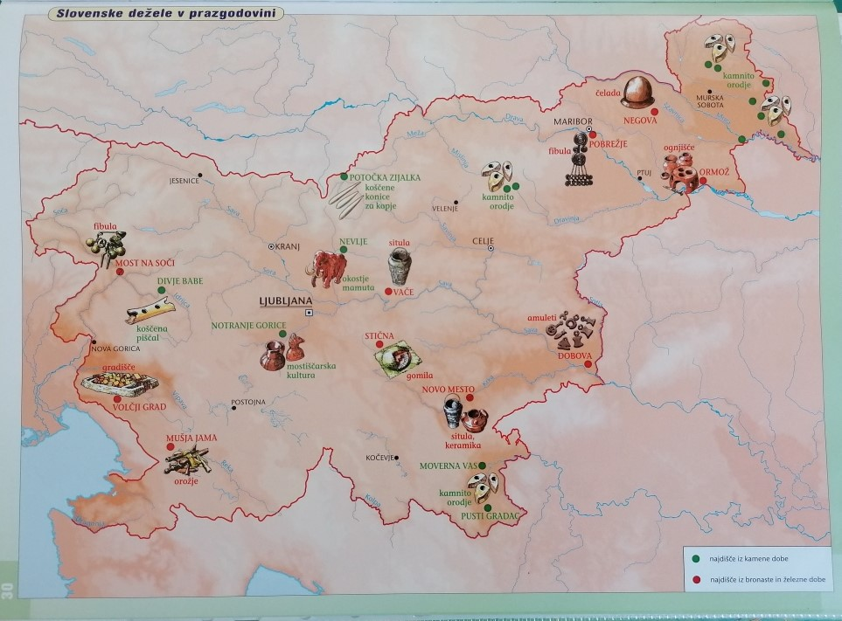

Slide 7

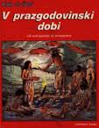



Kje lahko preberem kaj o prazgodovini?
Če želiš izvedeti o tem obdobju še več, poglej semle.

